Slide 1


恩赐 危险 和 持续
Dr. Rick Griffith, 新加坡神学院
BibleStudyDownloads.org

Slide 2
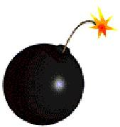

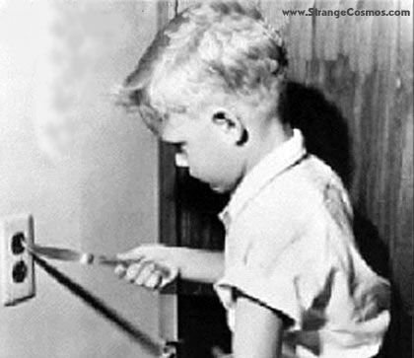
一些学习属灵恩赐的危险性
13
属 灵 恩 赐
Notes:
Some Dangers of Studying Spiritual Gifts: 一些学习属灵恩赐的危险
Spiritual gifts: 属灵恩赐

Slide 3
学习属灵恩赐的危险性
13
1） 比较和竞争的分歧
a) a) 认为你的恩赐为不重要
（自卑感的问题）
i.e. “我的恩赐不如你的！” （林前 12：15-16）
Notes:
学习属灵恩赐的危险性
1）比较和竞争的分歧
- 认为你的恩赐为不重要 （自卑感）
i.e. “我的恩赐不如你的！” （林前 12：15-16）

Slide 4
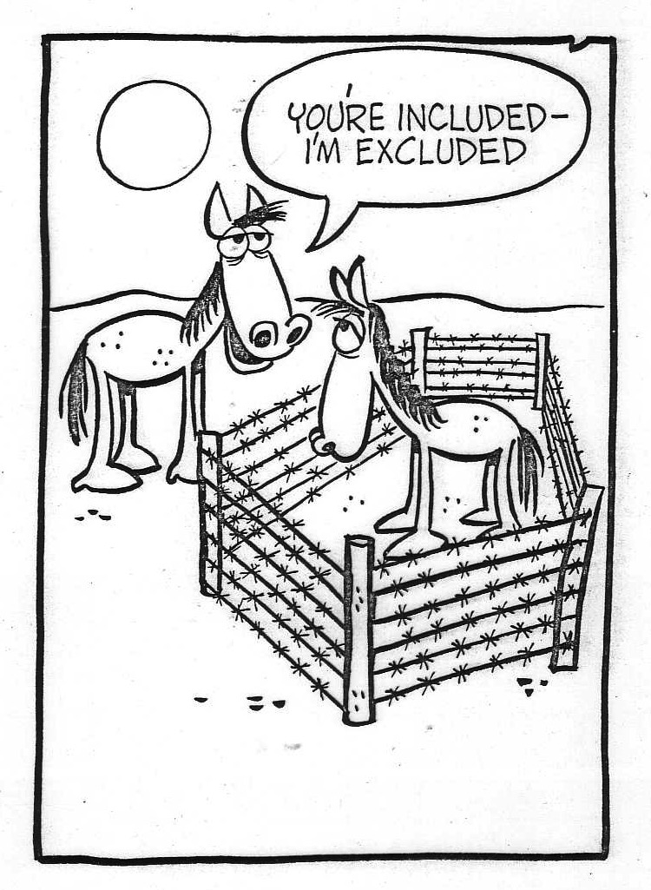
不要对你的
恩赐感到自卑！
你包括在内
— 我不包括在内
Notes:
You’re included—I’m excluded:
你包括在内 — 我包括在外
Don’t feel inferior about your gift!
不要对你的恩赐感到自卑！

Slide 5
13
学习属灵恩赐的危险性
1) 比较和竞争的分歧
a) 认为你的恩赐为不重要
（自卑感的问题）
i.e. “我的恩赐不如你的！” （林前 12：15-16）
b) 对自己的恩赐感到优越
（自豪的问题）
i.e. “你的恩赐不如我的！” （林前 12：15-16）
Notes:
1）比较和竞争的分歧
a ) 认为你的恩赐为不重要 （自卑感的问题）
i.e. “我的恩赐不如你的！” （林前 12：15-16）
b) 对自己的恩赐感到优越 （自豪的问题）
.e. “你的恩赐不如我的！” （林前 12：15-16）

Slide 6
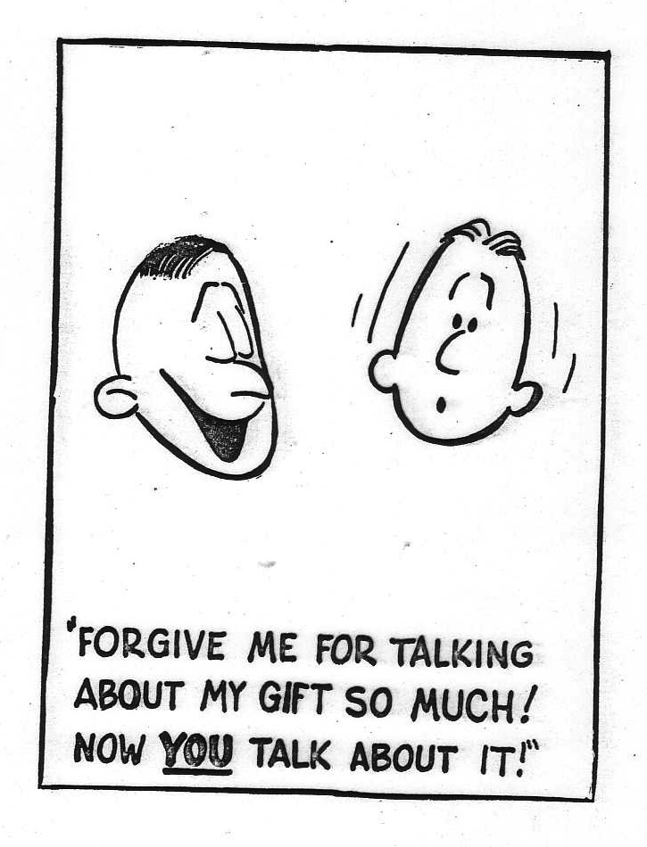
不要对自己的恩赐看得太高
“ 对不起，我太多讲我的恩赐。现在请你说你的恩赐”
Notes:
Don’t think highly of your gift!
不要对自己的恩赐看得太高
“Forgive me for talking about my gift so much! Now you talk about it!”
“对不起，我太多讲我的恩赐。现在请你说你的恩赐”

Slide 7

I. 教会需要所有不同的恩赐来成型。 (12:12-13).
Notes:
7

Slide 8
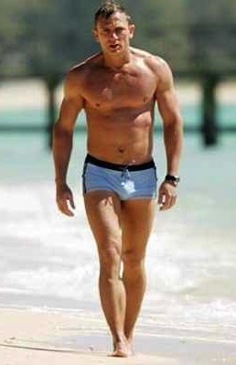
A. 一个身体有许多肢体(12:12).
"就 如 身 子 是 一 个 ， 却 有 许 多 肢 体 ； 而 且 肢 体 虽 多 ， 仍 是 一 个 身 子 ； 基 督 也 是 这 样 。"
(12:12)
Notes:
8

Slide 9
B. 信徒虽不同，仍然组成一个身体 (12:13)
“我们不拘是犹太人，是希利尼人，是为奴的，是自主的，都从一位圣灵受洗，成了一个身
体，饮於一位圣灵。” (林前12:13)
Notes:
9

Slide 10
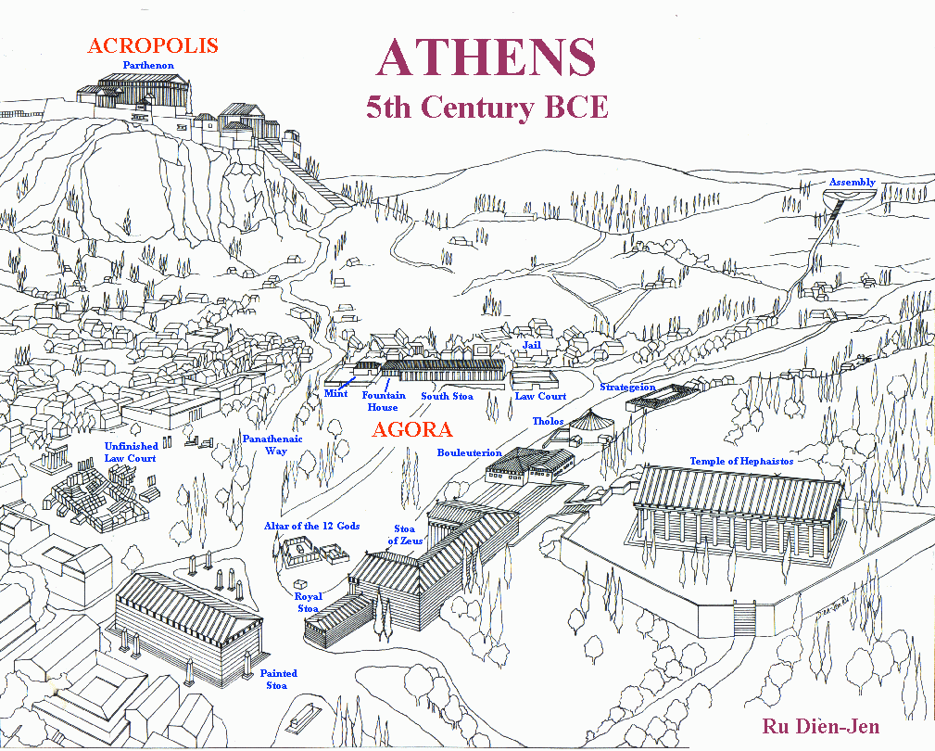
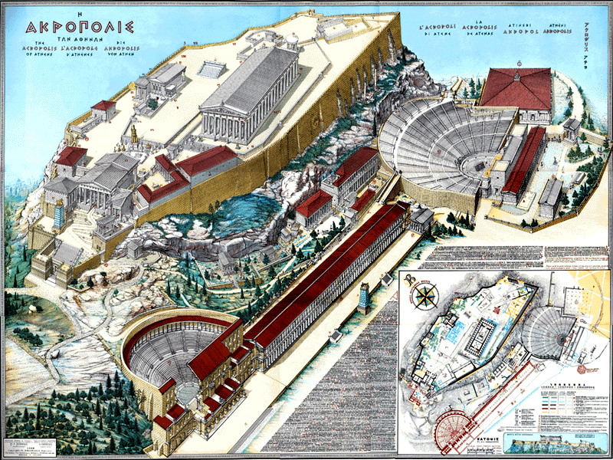
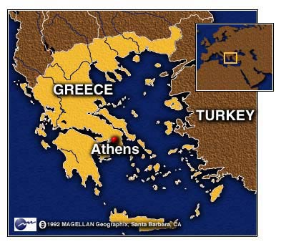
ATHENS
Ecclesia
"被呼招"
Idiotes
"随己意行事"
Kurioikos
“神的家”
“教会” 拉丁文
Notes:
10
The church is a body—not a building.
In ancient Athens, the citizens were very appreciative of their privilege to be a vital part of the city-state—and they recognized their responsibility as well. When a herald would call a meeting of the citizens, each would close his shop, drop what he was doing, and walk out of the city, past the Acropolis and to the next hill for a meeting. This group became known as the ecclesia, or "called out ones."
Some citizens, of course, loved the privileges of being part of the city-state but felt no responsibility for it. They left their shops open and refused to join the ecclesia, so the latter called them idiotes, or ones who did their own thing for selfish purposes. We derive our English word "idiot" from this group of lazy people characterized by self concern and social irresponsibility (CHURCH definition of—"called out ones" by Stuart Briscoe, Singapore missionary retreat, 92).
For the first three centuries of Christianity, the body of believers was always called the ecclesia. Only in the time of Constantine in the 4th century did the term kurioikos, "house of the Lord," come about, from which through the Latin we arrive at our English word "church." The early Christians never associated themselves with a building called the "church" (CHURCH body, not a building by W.A. Criswell at DTS chapel). They saw themselves only as the ecclesia, or "called out ones"—called out from the world to be God's own people!

Slide 11
圣灵的内住
“¹³ 我们不拘是犹太人，是希利尼人，是为奴的，是自主的，都从一位圣灵受洗，成了一个身体，饮於一 位圣灵 。” （林前12:13）
Notes:
11
圣灵的内住
“¹³ 我们不拘是犹太人，是希利尼人，是为奴的，是自主的，都从一位圣灵受洗，成了一个身体，饮於一 位圣灵 。” (林前12:13)

Slide 12
II. 我们需要运用恩赐，使教会能够运作(12:14-20)
155dd
发言 | 服侍 （行动）
教导 | 行政
传福音 | 信心
牧师/教师 | 给予
鼓励 | 服侍
 | 怜悯
Notes:
12

Slide 13

A. 在教会里，每个人都有不同恩赐。(12:14)
一个身体，
许多肢体。
Notes:
13

Slide 14
"身子原不是一个肢体，乃是许多
肢体。" (12:14)
155dd
发言 | 服侍 （行动）
教导 | 行政
传福音 | 信心
牧师/教师 | 给予
鼓励 | 服侍
 | 怜悯
Notes:
14

Slide 15
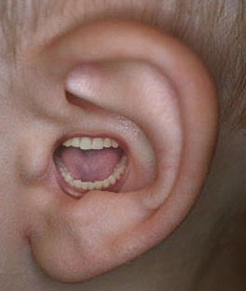
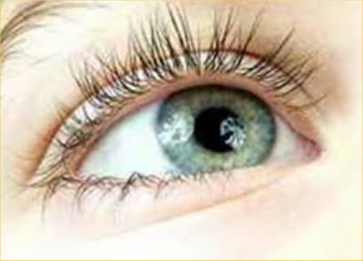
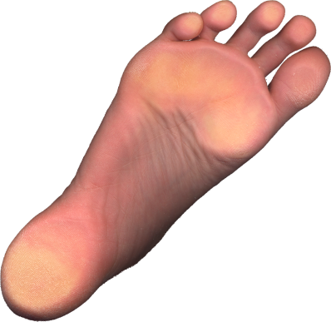
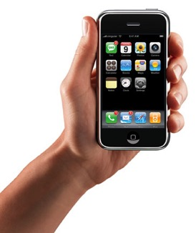

B. 拥有比较不起眼的恩赐的信徒，不因该认为自己不重要。 (12:15-16).
¹⁵ 设 若 脚 说 ,
"我不是手，所以不属乎身子；他不能因此就不
属乎身子。"
他不会因此而废弃成为基督身体中的一部分。
¹⁶ 设 若 耳 说 ：
"我不是眼，所以不属乎身子；他也不能因此就
不属乎身子。"
他不会因此而废弃成为基督身体中的一部分。

Slide 16
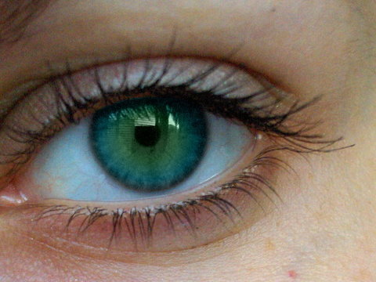
C. 在教会的多样性，使他更有效率
(12:17-20).
¹⁷假如整个身体只是眼睛，怎样听呢？假如整个身体只是耳朵，怎样闻味呢？ ¹⁸ 但现在 神按照自己的意思，把肢体一一放在身体上。 ¹⁹ 假如所有的只是一个肢体，怎能算是身体呢？ ²⁰ 但现在肢体虽然很多，身体却只是一个。

Slide 17
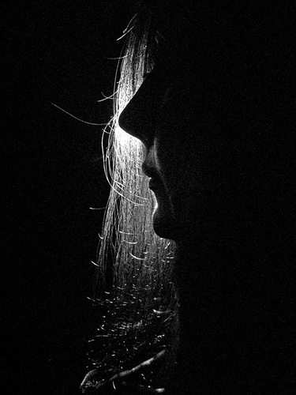

III. 因当谦卑地使用属灵恩赐(12:21-26).
Notes:
17

Slide 18

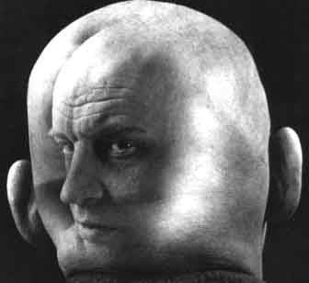
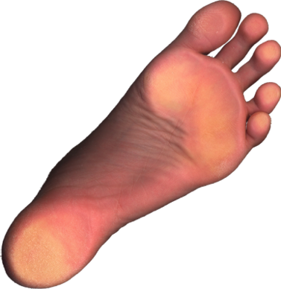
信徒不因该对其他的比较不起眼的肢体说,
“我不需要你！”(12:21)
"眼睛不因该对手说,
"我不需要你!"
而头不因该对脚说,
"我不需要你!"

Slide 19
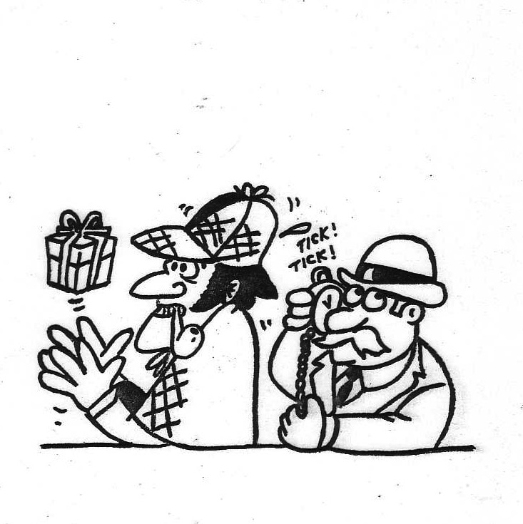
13
学习属灵恩赐的危险性
2)
对天生才干
的疑惑
Notes:
Dangers of studying gifts: 学习恩琪的危险性
2) Confusion with Natural talents: 对天生才干的疑惑

Slide 20
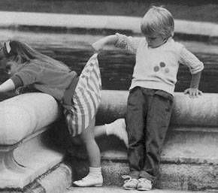
13
学习属灵恩赐的危险性
3)看重恩赐的表现（争论性）及忽略恩赐的服事
Notes:
3) Seeking sign (controversial) gifts and neglecting ministering gifts
3）看重恩赐的表现（争论性）及忽略恩赐的服事

Slide 21
13
学习属灵恩赐的危险性
寻求“明显”事奉的恩赐，而忽略了“背后”默默事奉的恩赐
5) 因着恩赐的复杂性，及学者们不同的见解而赏试忽视恩赐 (林前 12:1)
Notes:
4）Seeking "up-front" ministering gifts while neglecting "behind-the-scenes" ministering gifts
寻求“明显”事奉的恩赐，而忽略了“背后”默默事奉的恩赐
5） Willing to be ignorant of gifts because of the subject's complexity and the varying views of respected scholars (1 Cor. 12:1)
因着恩赐的复杂性，及学者们不同的见解而赏试忽视恩赐

Slide 22
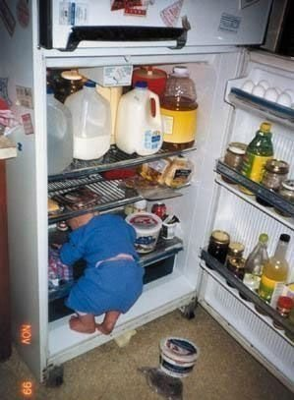
拒绝对于忽视恩赐的态度
Notes:
Don't accept being ignorant about gifts
拒绝对于忽视恩赐的态度

Slide 23
13
学习属灵恩赐的危险性
6) 专注恩赐过于圣灵果子重大的证据 （加 5:22-23）
“表现” 而忽略 “成为”
“事奉”而忽略“品格”
Notes:
6) Focusing upon gifts as a more significant evidence of the Spirit than fruit (Gal. 5:22-23)
"Doing" that neglects "being"
"Service" that neglects "character"
专注恩赐过于圣灵果子重大的证据 （加 5:22-23）
“表现” 而忽略 “成为”
“事奉”而忽略“品格”

Slide 24


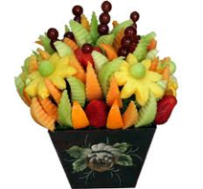
恩赐对比属灵的果子
xlii
恩赐 | 果子
才能 | 像基督
关于服侍 | 关于品德
一种途徑 | 一个结果
基督徒拥有的 | 基督徒该具备的

Slide 25
恩赐对比属灵的果子
xlii
恩赐 | 果子
复数: 很多 | 单数: 一样 (爱)
常在教会被滥用 | 不常在教会被滥用
没有信徒 拥有全部 | 每个信徒都应该 争取拥有全部
会停止（暂时的） | 永久的

Slide 26

圣灵的果子
xliii

Slide 27

属灵的果子
xliii
内心
行为原则
喜乐
节制
和平
温柔
仁爱
忍耐
信实
良善
恩慈
社会关细
加拉太书 5:22-23

Slide 28
属灵的果子
xliii
喜乐
情感
节制
和平
行为
温柔
仁爱
忍耐
态度
信实
良善
恩慈
品德
加拉太书 5:22-23

Slide 29
属灵的果子
xliii
力量
喜乐
安全
节制
和平
得胜
温柔
仁爱是
忍耐
谦卑
耐力
信实
良善
行为
自信
恩慈
品德
加拉太书 5:22-23

Slide 30
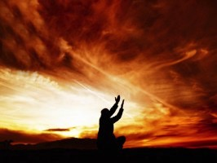
你屈服于耶稣了没?

Slide 31
13
学习属灵恩赐的危险性
6) 专注恩赐过于圣灵果子重大的证据 （加 5:22-23）
“表现” 而忽略 “成为”
“事奉”而忽略“品格”
7) 拒绝“不属于恩赐”范围的事奉机会，因为你没有这特别恩赐而造成更容易的服事（提后 4:5）
Notes:
6) Focusing upon gifts as a more significant evidence of the Spirit than fruit (Gal. 5:22-23)
专注恩赐过于圣灵果子重大的证据 （加 5:22-23）
“表现” 而忽略 “成为”
“事奉”而忽略“品格”
7) Rejecting opportunities to serve in "non-gifted" areas because you don't have that particular gift that would make service easier (2 Tim. 4:5)
拒绝采用看来“没有恩赐”服事的机会，因为你没有那特别恩赐能造成更容易的服事
拒绝“不属于恩赐”范围的事奉机会，因为你没有这特别恩赐而造成更容易的服事（提后 4:5）

Slide 32
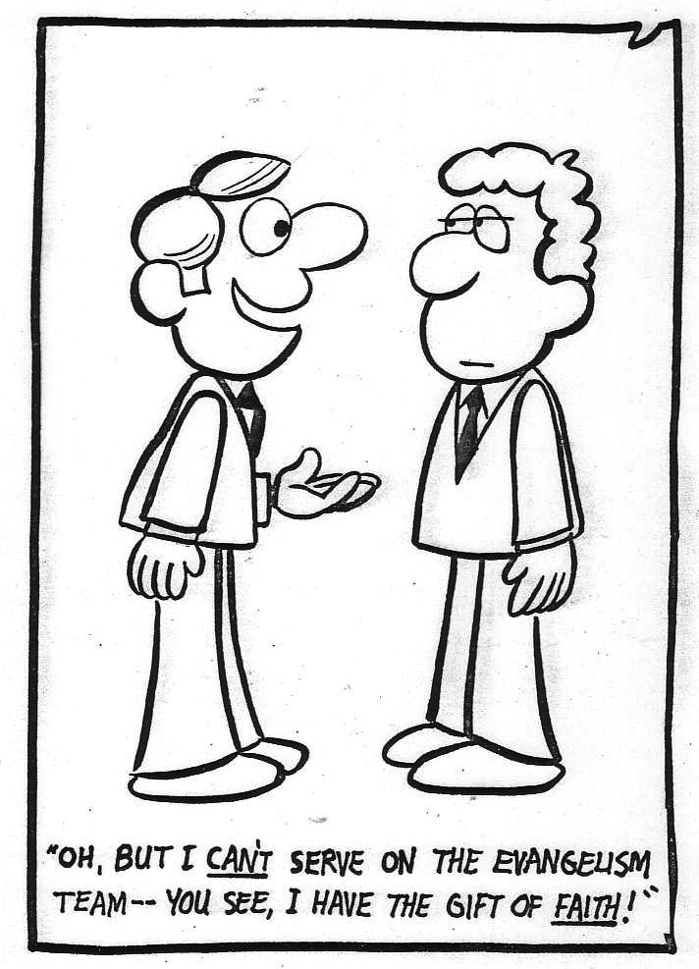
不要拒绝擦觉
你恩赐的机会
“哦，我不能参与布道组的服事 — 你看，我有信心的恩赐！”
Notes:
Don't reject opportunities to discern your gift!
不要拒绝擦觉你恩赐的机会
"OH, BUT I CAN'T SERVE ON THE EVANGELISM TEAM––YOU SEE, I HAVE THE GIFT OF FAITH!"
“哦，我不能参与布道组的服事 — 你看，我有信心的恩赐！”

Slide 33
13
学习属灵恩赐的危险性
8) 认为属灵恩赐就是对于服事，圣洁，真诚，成熟及其他的奖赏
Notes:
8) Supposing that spiritual gifts are rewards for service, for holiness, for sincerity, for maturity, or for anything else!
8）认为属灵恩赐就是对于服事，圣洁，真诚，成熟及其他的奖赏。

Slide 34
13
学习属灵恩赐的危险性
9) 相信属灵恩赐与属灵生命之间含有一些的对应
10) 认为自从你没有使用你的恩赐，神将即刻收回
“因为神的恩赐和选召是没有後悔的” (罗马书 11:29)
Notes:
9）相信属灵恩赐与属灵生命之间含有一些的对应。
10）认为自从你没有使用你的恩赐，神将即刻收回
- “因为神的恩赐和选召是没有後悔的” (罗马书 11:29)

Slide 35
13
学习属灵恩赐的危险性
11) 寻求恩赐而忽略爱
"你们若有彼此相爱的心，众人因此就认出你们是我的门徒了。 （约翰福音 13:35）
Notes:
11) 寻求“恩赐”而忽略“爱”
（罗马书 12:9ff；林前 13:1ff ）
你们若有彼此相爱的心，众人因此就认出你们是我的门徒了。（约翰福音 13:35）

Slide 36

恩赐
能持续多久？
Notes:
恩赐
How long will they last?
能持续多久？

Slide 37
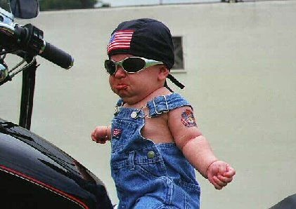
恩赐的学习是否让你觉得
现时尚未预备好？
Notes:
Does this gifts study make you feel like you're not ready just yet?
恩赐的学习是否让你觉得现时尚未预备好？

Slide 38
对恩赐持续时间的观点
14-15
14
1. 没有恩赐会终止 (无终止论）
2. 所有恩赐会终止（完全终止论）
某些恩赐会终止 （部分终止论）
Notes:
Views on the Duration of Gifts
对恩赐持续时间的观点
No gifts passed away (non-cessationist)
1）没有恩赐会终止 (无终止论）
All gifts passed away (total cessationist)
2）所有恩赐会终止 （完全终止论）
Some gifts passed away (partial cessationist)
3）某些恩赐会终止 （部分终止论）

Slide 39
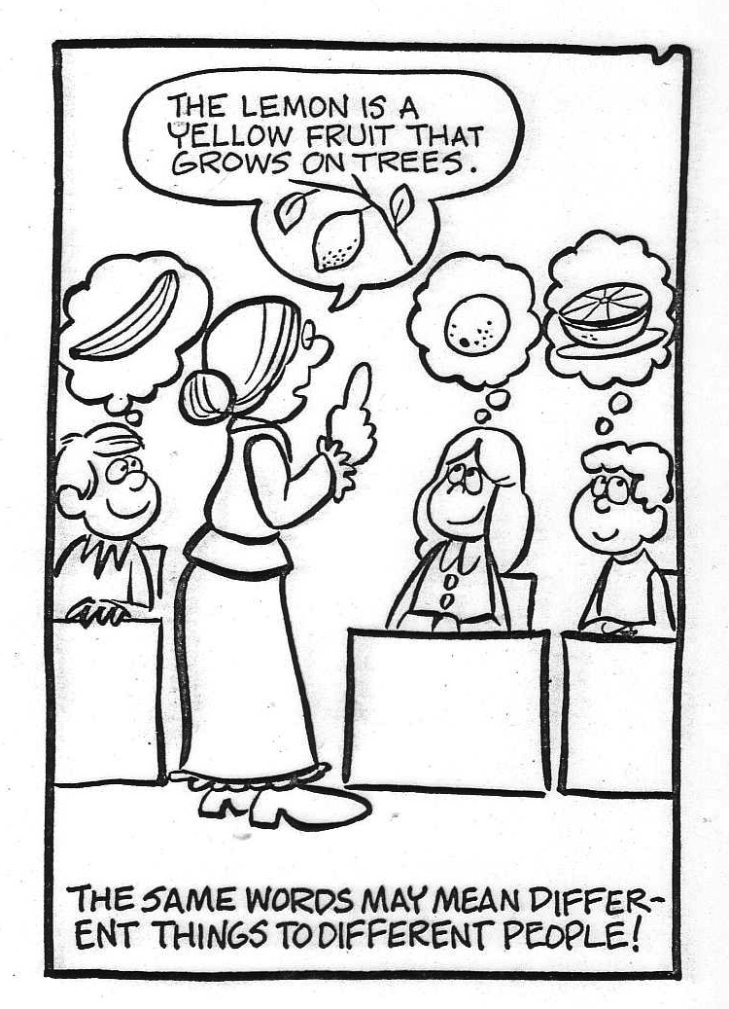
我们需要明确每个恩赐
柠檬是生长在树
上的黄色果子
同样的字对不同的
人含有不同的意思
Notes:
The lemon is a yellow fruit growing on trees
柠檬是生长在树上的黄色果子
We need to define each gift
我们需要明确每个恩赐
THE SAME WORDS MAY MEAN DIFFERENT THINGS TO DIFFERENT PEOPLE!
同样的字对不同的人含有不同的意思

Slide 40

新约的恩赐
6
恩赐 (全) | 罗马书 12:6-8 | 以弗所书 4:11 | 哥林多前书 12:28 | 哥林多前书 12:29-30 | 哥林多前书 12:8-10
教导 | 教导 |  | 教导 | 教导
传福音 |  | 传道者
牧师-教师 |  | 牧师-教师
勉励 | 勉励
治理 |  |  | 治理
信心 |  |  |  |  | 信心
施舍 | 施舍
服饰 | 服饰 |  | 服饰
连绵 | 连绵
使徒 |  | 使徒 | 使徒 | 使徒
智慧 |  |  |  |  | 智慧
知识 |  |  |  |  | 知识
预言 | 预言 | 预言 | 预言 | 预言 | 预言
分辨诸灵 |  |  |  |  | 分辨诸灵
方言 |  |  | 方言 | 方言 | 方言
翻译 |  |  |  | 翻译 | 翻译
行神迹 |  |  | 行神迹 | 行神迹 | 行神迹
医治 |  |  | 医治 | 医治 | 医治
语言
彼得前书 4:11a
常驻
服侍 （行动）
彼得前书 4:11b
基础
以弗所书 2:20
暂时的
记号
希伯来书 2:4
Notes:
Gifts: 恩赐
Speaking: 语言
Foundational: 基础
Sign: 记号
Teaching: 教导
Evangelism: 传福音
Pastor-Teacher: 牧师-教师
Exhortation： 勉励
Administration：治理
Faith: 信心
Giving: 施舍
Service: 服饰
Showing Mercy: 连绵
Apostleship: 师徒
Wisdom: 智慧
Knowledge: 知识
Prophecy: 预言
Discerning Spirits: 分辨诸灵
Tongues: 方言
Interpretation: 翻译
Miracles: 行神迹
Healings: 医治

Slide 41
哥林多前 13:8-12
8 爱是永存不息的。先知的讲道终必过去，方言终必停止，知识终必消失。 9 因为我们现在所知道的，只是一部分；所讲的道也只是一部分 10 等那完全的来到，这部分的就要过去了。

Slide 42
哥林多前 13:8-12
11 我作孩子的时候，说话像孩子，心思像孩子，想法像孩子，既然长大了，就把孩子的事都丢弃了。
12 我们现在是对着镜子观看，模糊不清，到那时就要面对面了。我现在所知道的只是一部分，到那时就完全知道了，好象主完全知道我一样。

Slide 43
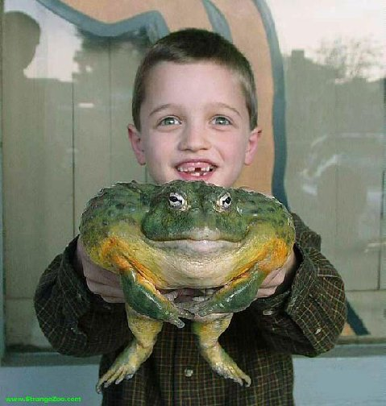
这是大事!

Slide 44
哥林多前书 13:8-13
161b-c
______________________________________________________________________________
关键问题 正典(圣经) 提到云里 肢体 (教会)
______________________________________________________________________________
13:8 它的性质是:
a) 预言及知识？ 启示性的 非启示性的 启示性的
b) 方言？ 确定的 不确定的 确定的
这些恩赐何时终止？ 于正典 在基督再来 于正典
13:10 什么是 to teleion？ “完全” “完美” “成熟”
(正典) (基督再来) (肢体)
13:11 成了人代表什么？ 之前与之后 之前与之后 之前与之后
完成了正典 基督再来 肢体成熟
(indicated by canon)
13:12 什么是有限及全知道？ 之前与之后 之前与之后 之前与之后
完成了正典 基督再来 肢体成熟
(completed by parousia )
________________________________________________________________________________
罗伯特·汤玛士 (Robert L. Thomas), JETS (1974): 81-89

Slide 45
哥林多前书 13:8-13的正典看法
161b-c
1. 正典看 to teleion 为“完成, 一切,” 指示 “完成的经文” 因此，预言，知识及方言在新约完成后已终止而今日不存在。
优点
弱点
a.
启示性的知识背景(vv. 8-9).
a.
12节和基督再来 (the parousia)
不一致.
b.
方言的确定性 (cf. 14:22).
b.
背景不是一个完整的新约.有可疑，保罗到底有没有想到.
c.
有限的预言及知识对比
c.
“整个” (to ek pantos) 比较分别“有限” 比起 to teleion-两个都是有定量的.
d.
to teleion 多数是 “完成.”
e.
“完成” 适合比较 “有限” (10节).
罗伯特·汤玛士 (Robert L. Thomas), JETS (1974): 81-89

Slide 46
哥林多前书 13:8-13的“提到云里”看法
161b-c
2. “提到云里”看 to teleion 为 “完美” (和以上的 “完成” 对抗), 指示耶稣再来时的象徵。因此，预言，知识及方言在耶稣还没回来时存在的恩赐。
罗伯特·汤玛士 (Robert L. Thomas), JETS (1974): 81-89
优点
弱点
a.
完全解释12节的“完全知道”
a.
不足解释11节渐渐成熟的过程.
b.
“面对面” (12节) 描述看到基督的再来 (cf. 林前1:7) 和旧约里亲自看到神一致.
b.
不能分辨预言及知识本质和
方言确定性的本质 (cf. 14:22)
c.
“完美” 描述耶稣再来的情况 (提到云里).
c.
保罗从来没有绝对地称 to teleion 为 “完美”
d.
to teleion 多数是 “完美” 看法, 希腊的哲学 (例如: 柏拉图) 以及雅各书 3:2.
d.
“完美” (性质上的) 不能分辨 “有限” (定量的, 10节).

Slide 47
哥林多前书 13:8-13的肢体看法
161b-c
3. 肢体看 to teleion 为 “成熟,” 指示耶稣成熟的肢体。“它显出基督徒教会的团体，以一体成长，从它出世，经过不同阶段的成长 [比较成熟, v. 11] 至到耶稣再来(parousia)的成熟 [最终的成熟, v. 12; 汤玛士, 86].” 利用暧昧的名词 to teleion 保罗打开了两个可能性，教会是: (1) 在新约完成后比较完整或 (2) 基督回来后完美无缺。这看法最终与正典的看法相同。
优点
弱点
a.
与林前一致. 经文与 to teleion (意思是 “成熟”) “婴孩, 小孩”有差别 (nhvpio; 2:6 & 3:1; 14:20; cf. 来 5:13-14)
a.
成熟” (性质上的) 不能分辨“有限的” (定量的, 10节).
b.
与比较成熟 (11节) 和
完全成熟 (12节)一致.
b.
指定 to teleion 有双重意思是不可能的.
c.
最适合林前12-14的“肢体和恩赐背景”. 和弗 4:1-16非常相似.
d.
和正典的a., b., & c.看法有同样的优点.
罗伯特·汤玛士 (Robert L. Thomas), JETS (1974): 81-89

Slide 48
多疑的汤姆斯们
Robert Thomas
圣灵的应许所赐的满足
Thomas Edgar
今日还有神迹吗？
Notes:
Doubting Thomases：
Satisfied by the Promise of the Spirit
圣灵的应许所赐的满足
Are Miracles for Today?
今日还有神迹吗？

Slide 49


圣灵论链接地址 BibleStudyDownloads.org
免费获得该讲解!
圣经学习下载
Notes:
The explanation for free!
The Bible…Basically link address

Slide 50
Black

